Slide 1

Информационно-библиотечный центр – ресурс развития ОО
ГАУ ДПО Ярославской области
ИНСТИТУТ РАЗВИТИЯ ОБРАЗОВАНИЯ
Смирнова А.Н., проректор
Ярославль,
июнь 2017

Slide 2

Реализация мероприятий Федеральной целевой программы развития образования в ЯО http://www.iro.yar.ru/index.php?id=2067
П. 2.4.Модернизация технологий и содержания обучения в соответствии с новым ФГОС посредством разработки концепций модернизации конкретных областей, поддержки региональных программ развития образования и поддержки сетевых методических объединений
Направление
«Модернизация организационно- технологической инфраструктуры и обновления фондов школьных библиотек»

Slide 3
Нормативное и методическое обеспечение
Федеральный государственный образовательный стандарт основного общего образования (утвержден приказом Минобрнауки России от 17.12.2010 г. № 1897)
Концепция развития школьных информационно-библиотечных центров (утверждена приказом Минобрнауки России от 15.06.2016г. N 715)
Руководство ИФЛА для школьных библиотек
Концепция создания региональной сети школьных информационно-библиотечных центров Ярославской области (проект, июнь, 2016)
Создание региональной сети информационно-библиотечных центров общеобразовательных организаций (методические рекомендации)

Slide 4

Концепция региональной сети информационно-библиотечных центров образовательных организаций
Ярославской области
Ведущая идея – организация сетевого взаимодействия школьных ИБЦ для реализации ФГОС, достижения предметных, метапредметных и личностных результатов обучающихся
Сетевое взаимодействие рассматривается как один из факторов, который может привести к новому качеству образования
Интеграция ресурсного обеспечения: нормативного, кадрового, информационного, научно-методического, технико-технологического

Slide 5
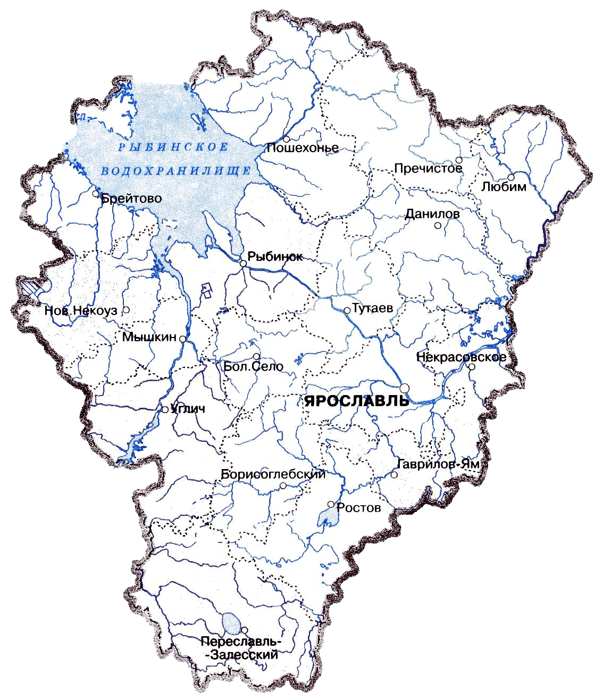
Региональная сеть
  В 2016 году -20 школьных ИБЦ,
  из них 4 опорных ИБЦ
  Региональный ИБЦ (РИБЦ)
  В 2017 году подключаются 40 школьных ИБЦ
РИБЦ осуществляет методическое, технико-технологическое и информационное сопровождение региональной сети ИБЦ ОО

Slide 6
Ресурсное обеспечение региональной сети
Кадровое (акцент на изменение позиции школьного библиотекаря, подготовка школьных команд)
Научно-методическое (разработка программ повышения квалификации, разработка баз данных ИОР, экспертиза)
Нормативно-правое обеспечение (положение об ШИБЦ, должностные инструкции, регламенты работы и т.п.)
Информационное обеспечение (ведение баз данных, каталогов, блогов, форумов; освещение в СМИ)
Технико-технологическое обеспечение(акцент на единую платформу, создание среды коллективного пользования- на уровне сети; создание функциональных зон –на уровне ОО)

Slide 7
Школьный информационно-библиотечный центр
«ключевой инструмент новой инфраструктуры образовательной организации, обеспечивающей современные условия обучения и воспитания»
        Концепция развития школьных информационно-библиотечных центров(приказ Минобрнауки России от 15.06.2016г. N 715)
«метапредметное ядро информационно-образовательной среды современной школы и сетевой узел открытого информационно-образовательного пространства»
      Создание региональной сети информационно-библиотечных центров общеобразовательных организаций (методические рекомендации)

Slide 8
Требования ФГОС к школьной библиотеке
«материально-техническое оснащение образовательной деятельности должно обеспечивать возможность доступа в школьной библиотеке к информационным ресурсам Интернета, учебной и художественной литературе, коллекциям медиа-ресурсов на электронных носителях, к множительной технике для тиражирования учебных и методических тексто-графических и аудиовидеоматериалов, результатов творческой, научно-исследовательской и проектной деятельности учащихся».
«фонд дополнительной литературы должен включать: отечественную и зарубежную, классическую и современную художественную литературу; научно-популярную и научно-техническую литературу; издания по изобразительному искусству, музыке, физической культуре и спорту, экологии, правилам безопасного поведения на дорогах; справочно-библиографические и периодические издания; собрание словарей; литературу по социальному и профессиональному самоопределению обучающихся».

Slide 9
Функции ШИБЦ
Информационно-методическая
аккумулировать научно-методические наработки, обеспечивать педагога современными методиками в его предметной области
информировать об актуальных методиках и современных инструментах работы с информацией
принимать участие в формировании личностных результатов, определенных ФГОС, таких как формирование целостного мировоззрения, ответственного отношения к учению, самообразованию и развитию, воспитание гражданской идентичности
принимать участие во внеучебной (внеурочной) деятельности образовательной организации
способствовать формированию предметных и метапредметных универсальных учебных действий за счет применения современных технологий – образовательных онлайн-сервисов, виртуального образовательного пространства, электронного образовательного контента и др. средств
обеспечивать возможность самоопределения обучающихся, возможность сформировать индивидуальную образовательную траекторию;
знакомить в игровой форме (геймификация) с профессиями
обеспечивать комфортные условия для досуговой деятельности, отдыха, свободного выхода в Интернет через Wi-Fi;
создание различных клубов и объединений,– дискуссионных клубов, поэтические кружков, редакций школьных сайтов и электронных стенгазет и т.п.;
обеспечивать поддержку образовательного процесса электронными образовательными ресурсами, программными средствами, доступом к сети Интернет;
активно использовать помещение и оборудование ИБЦ в образовательном процессе
Культурно-просветительская
Образовательная
Профориентационная
Воспитательная
Обеспечивающая

Slide 10
Главной функцией школьного библиотекаря является его «участие в реализации миссии и задач школы»
          Руководство ИФЛА для школьных библиотек / Школьная библиотека. – 2015. - №10. – C.4-51
Изменения в позиции библиотекаря ОО

Slide 11
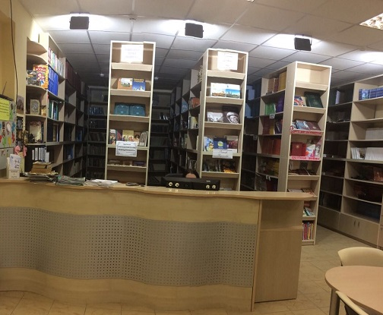
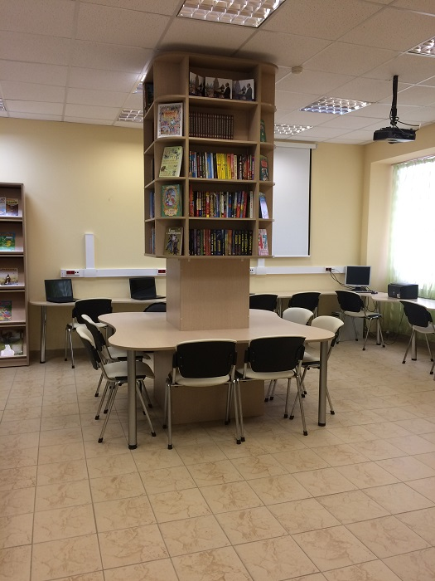
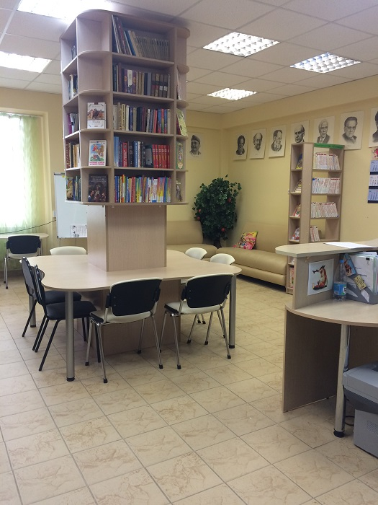

Slide 12
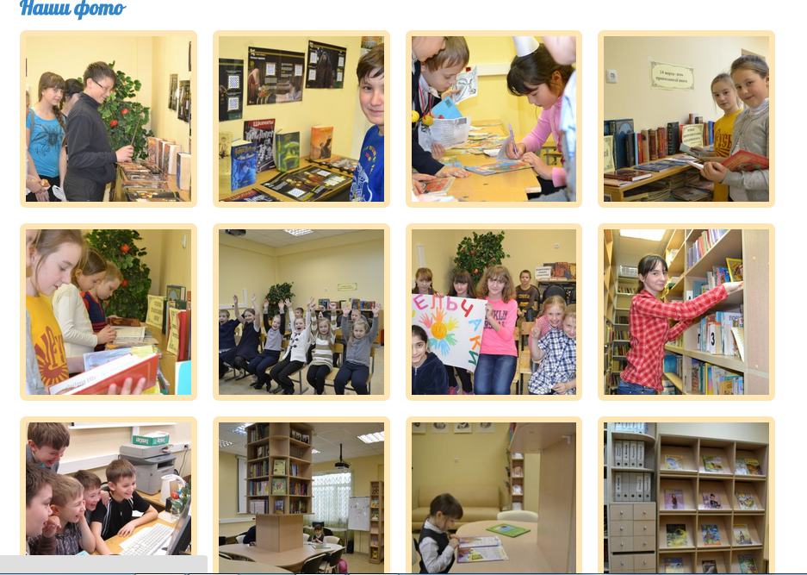
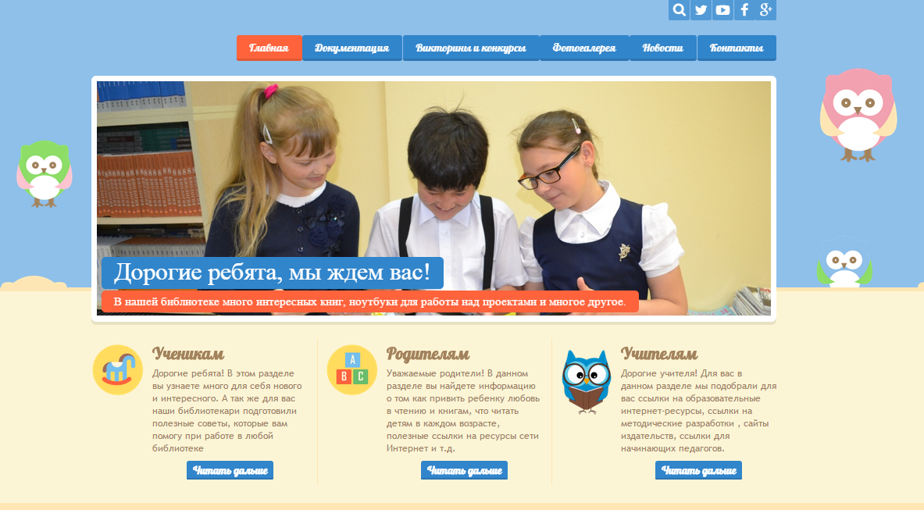
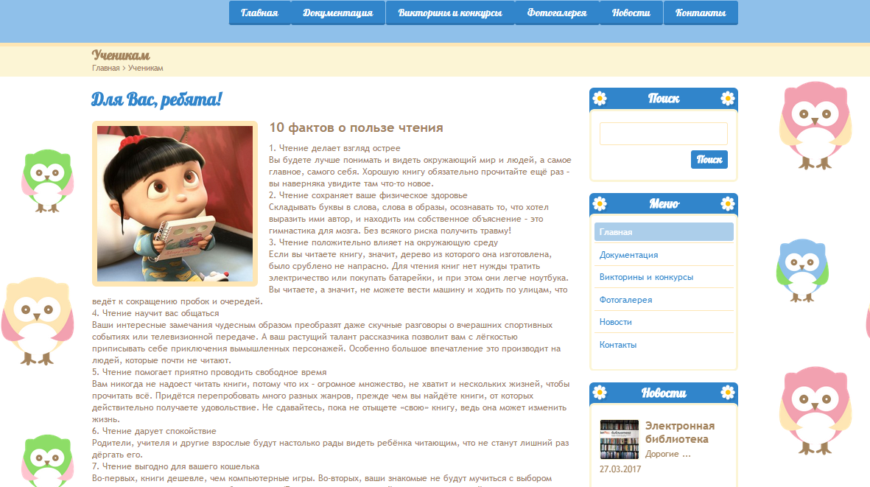
Сайты школьных ИБЦ
ШИБЦ МОУ Лицей №1 г. Тутаева

Slide 13
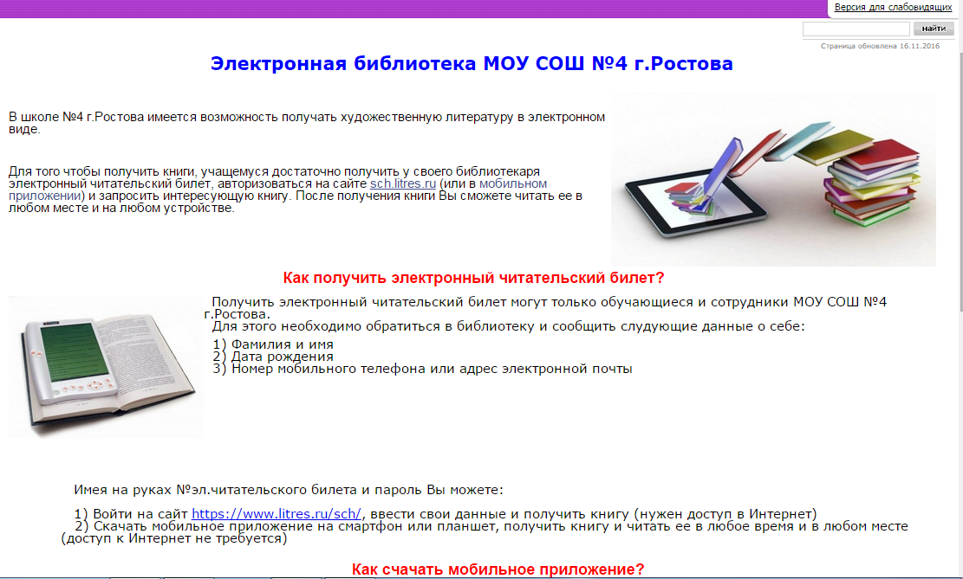
Сайты школьных ИБЦ
ШИБЦ МОУ СОШ №4 г. Ростова

Slide 14

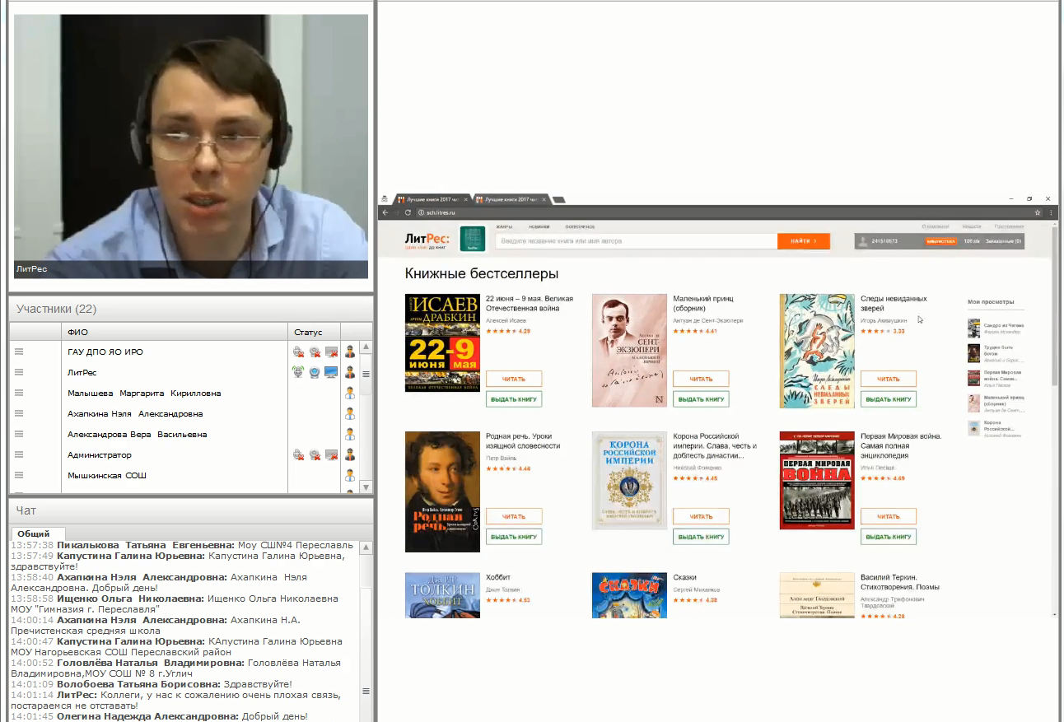
Использование ресурса ЛитРес в работе ШИБЦ
Круг пользователей
педагоги – 29,6%
обучающиеся – 49,4%
родители – 0,3%
Самые активные читатели
1-4 кл. – 12%
5-9 кл. – 69%
10-11 кл. – 19%
Наиболее востребованная литература
по школьной программе – 67,1%
для внеклассного чтения – 29,9%
Вебинар: «Новые возможности проекта «ЛитРес: Школа»: расширение каталога,
использование QR-кодов» (6 марта 2017 года)

Slide 15
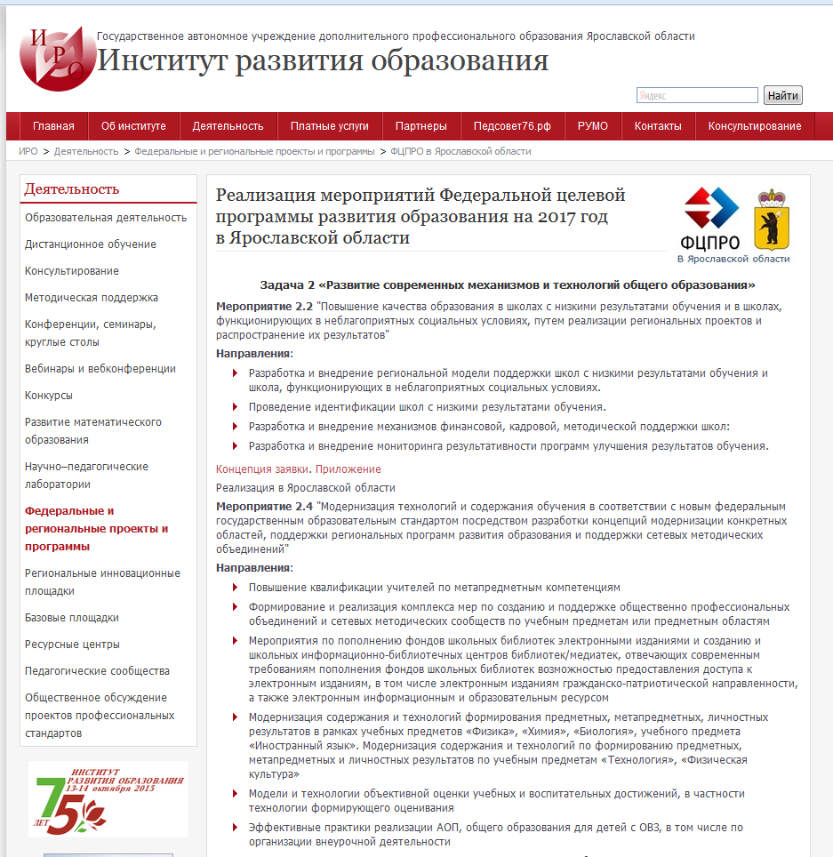
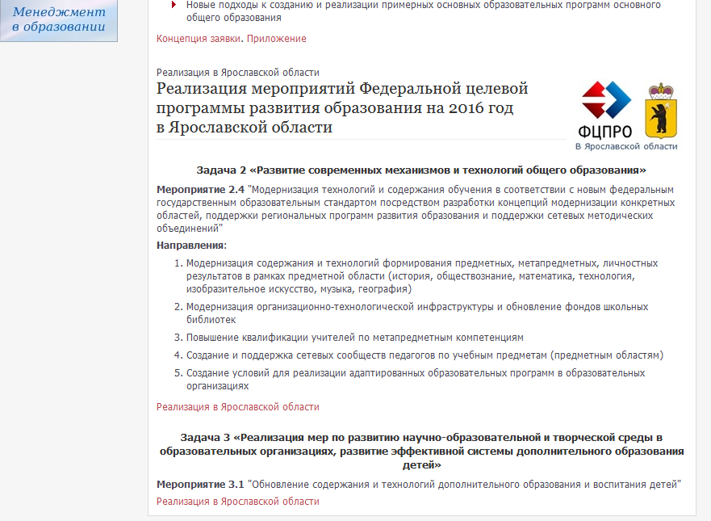
WWW.IRO.YAR.RU

